Slide 1
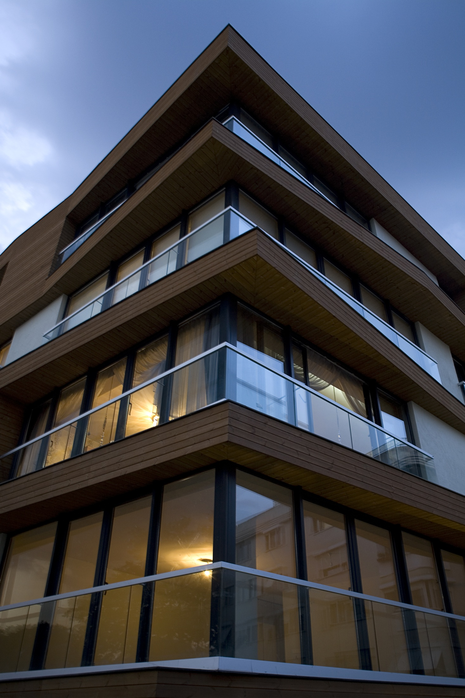


www.arkkon.com.tr www.arkkon.com.tr

Slide 2


Dünyanın hızla artan nüfusu, değişen hayat temposu ve öngörülmesi güç teknolojik ilerlemeleri gözönüne alındığında mevcut yapı stoğunun sadece nicelik olarak değil, nitelik olarak da yetersiz kaldığı aşikardır.
Son yıllarda dünyanın en hızlı büyüyen ekonomilerinden birine sahip olan ülkemizde inşaat sektörünün yıllardan beri lokomotif rolü oynadığı bilinmektedir.
ARKKON olarak bu sektörün yarattığı hızlı değişim ve gelişimin içinde uzun yıllardır yer almaktan ve katkıda bulunmaktan gururluyuz.
İnşaat, taahhüt ve mühendislik alanlarının uzman bir kuruluşu olarak; öncelikli hedefimiz insan mutluluğu ve buna hizmet eden çözümler üretmek ve projelere imza atmaktır.
Yurt içi ve yurt dışı anahtar teslimi genel müteahhitlik ve gayrimenkul geliştirme hizmetlerimizi dünya standartlarına uygun, yenilikçi, rekabetçi, sürekli gelişim peşinde, kaynakların kullanımında verimli, ve insan ve doğa dostu bir anlayış benimsemiş olarak icra etmekteyiz.
Müşteri ihtiyaçlarına en iyi şekilde cevap verme, çözüm üretme, kurumsallaşma, sürekli gelişen bir kadro ile kalıcı olma, iş prensiplerimiz arasındadır.

Slide 3

FAALİYET ALANLARIMIZ :
İnşaat ve Taahhüt
Gayrimenkul Geliştirme
Kentsel Dönüşüm ve Yenileme
Proje Yönetimi ve Teknik Danışmanlık
Bina Danışmanlığı
Tasarım

Slide 4
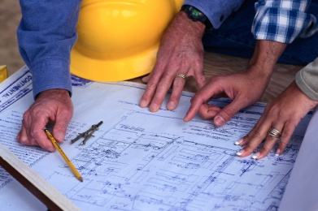
İNŞAAT ve TAAHHÜT
Firmamızın ve çekirdek kadromuzun 20 yılı aşkın uluslararası tecrübesinin verdiği bilgi birikimi ve güvenle yurt içi ve yurt dışı genel müteahhitlik hizmetleri alanında iddiamızı artarak sürdürüyoruz.
Tüm dünyada kabul görmüş üniversal standartlarda iş yapma prensibini meslek hayatımızın ve firmamızın mevcudiyetinin her anında soluduk ve içimize sindirdik.
Kalite ve standart çizgimizi hep yüksek tuttuk ve tutmaktayız.
Dünyadaki gelişmeleri ve en modern teknolojileri sürekli takip ediyoruz. Birçok yeniliğin ülkemizdeki öncüsü olmaktan ötürü gururluyuz.
Referanslarımızdan bazıları:
Akasya Acıbadem Projesi - İstanbul - SAF GYO (SİNPAŞ / AKKÖK)
Aquacity 2010 Konut Projesi – İstanbul - SİNPAŞ GYO
Shuvelan Alışveriş Merkezi – Bakü, Azerbaycan – PASHA Construction
Nizami Residences – Bakü, Azerbaycan – PASHA Construction
Gülsan Yönetim Binası – Kavacık - GÜLSAN Group
APS Fabrikası ve Yönetim Binası - Merzifon – APS Tekstil A.Ş.
Kültür Evi, Müze ve Sergi Sarayı Çelik İnşaatı – Salekhard, Rusya – YAMATA
Vernedskova Ramstore Çelik Çatı ve Cephe Kaplamaları – Moskova, Rusya - ENKA

Slide 5

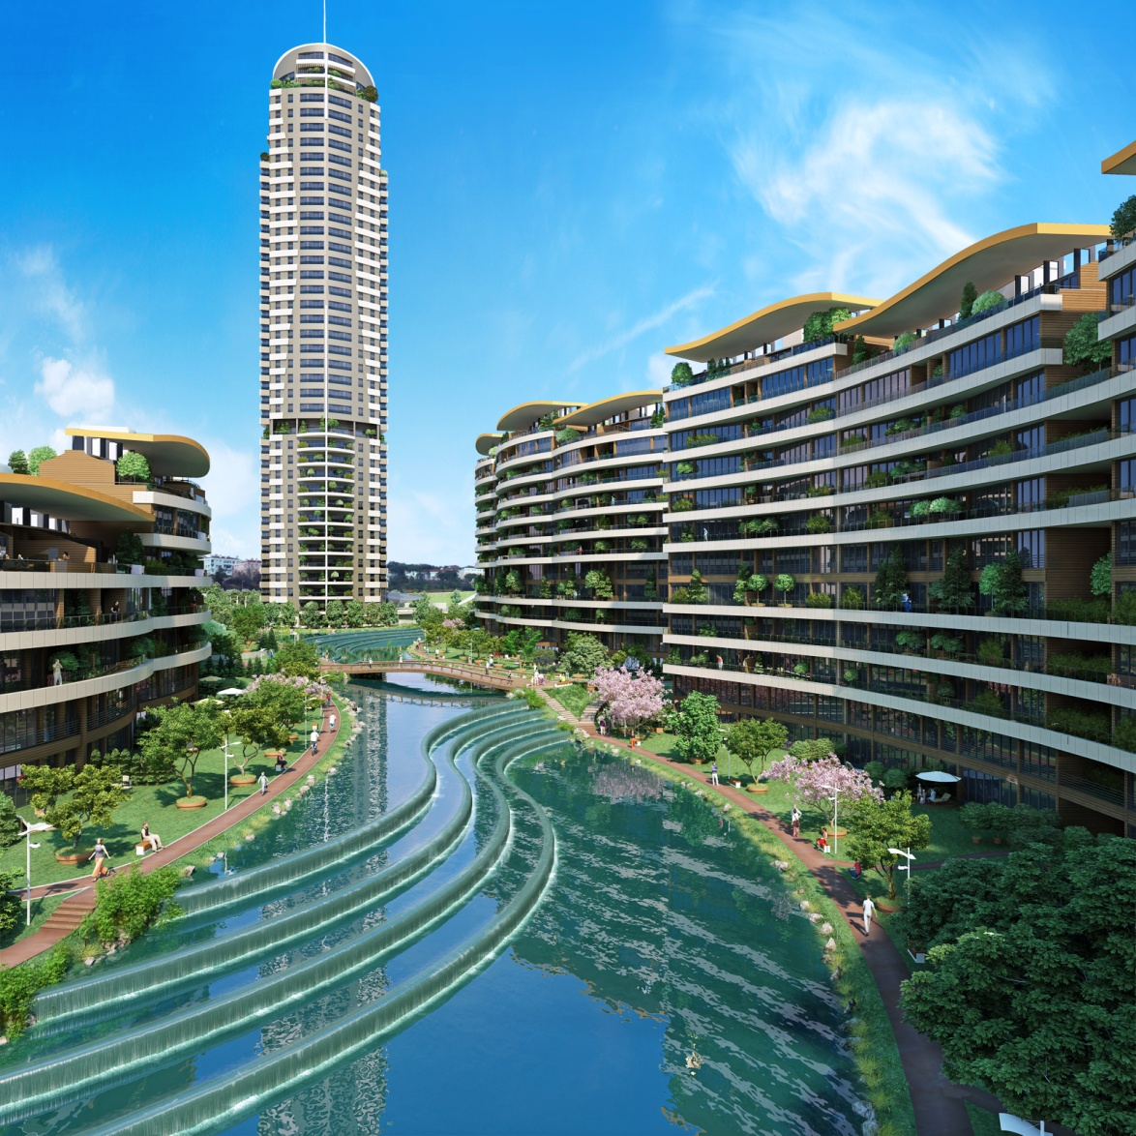
AKASYA ACIBADEM
SAF GYO (SİNPAŞ ve AKKÖK kuruluşu)
KORU ve GÖL etabı İnce İşler
Mekanik ve Dekorasyon Paketleri
2010 - 2012

Slide 6
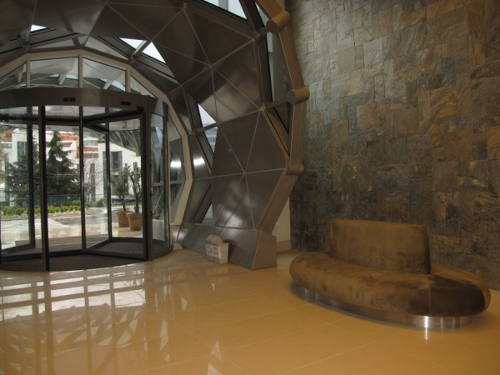
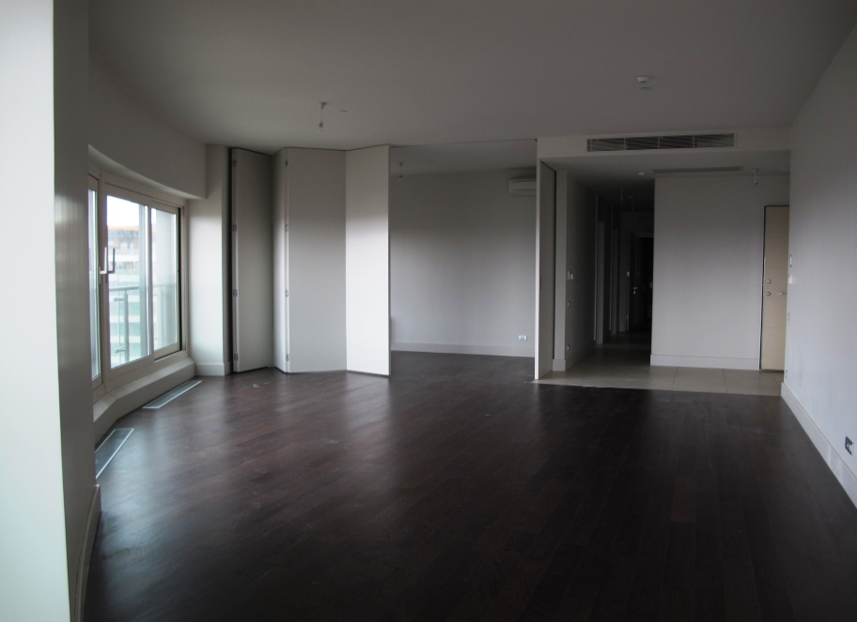
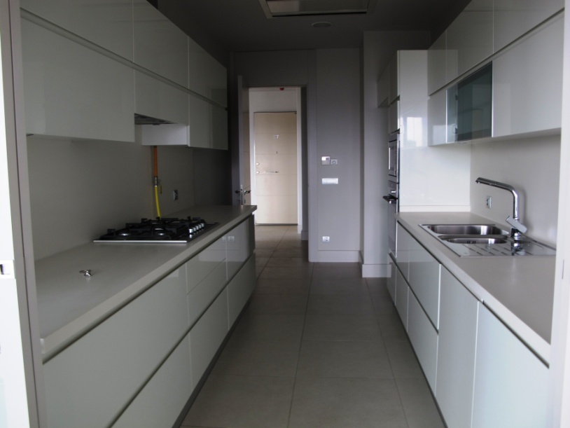
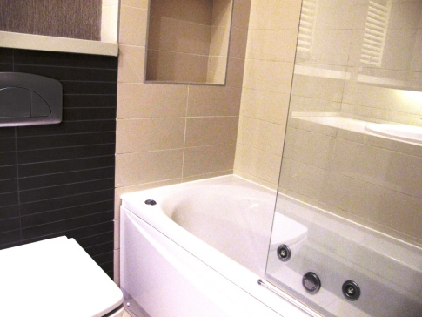
AKASYA ACIBADEM
www.arkkon.com.tr

Slide 7
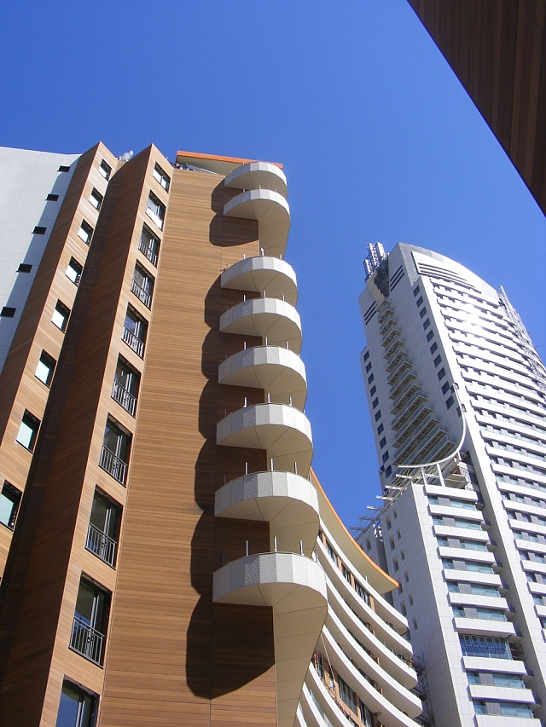
AKASYA ACIBADEM

Slide 8

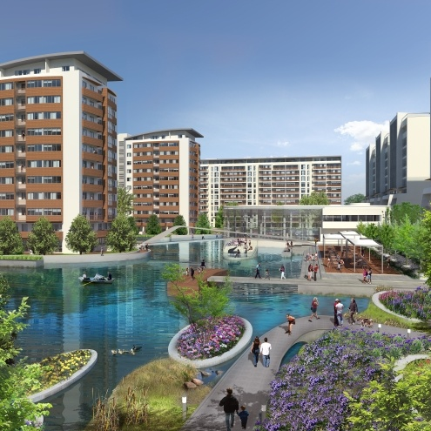
AQUACITY 2010
SİNPAŞ GYO
İnce İşler 2010 - 2012

Slide 9
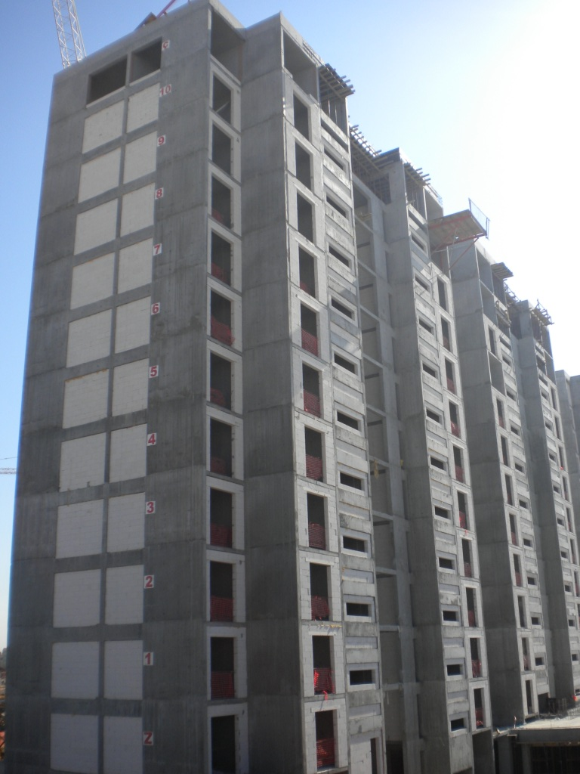
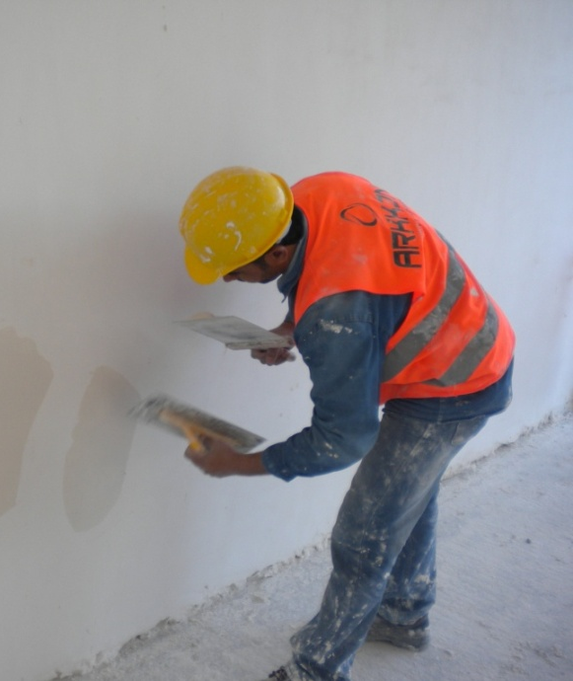
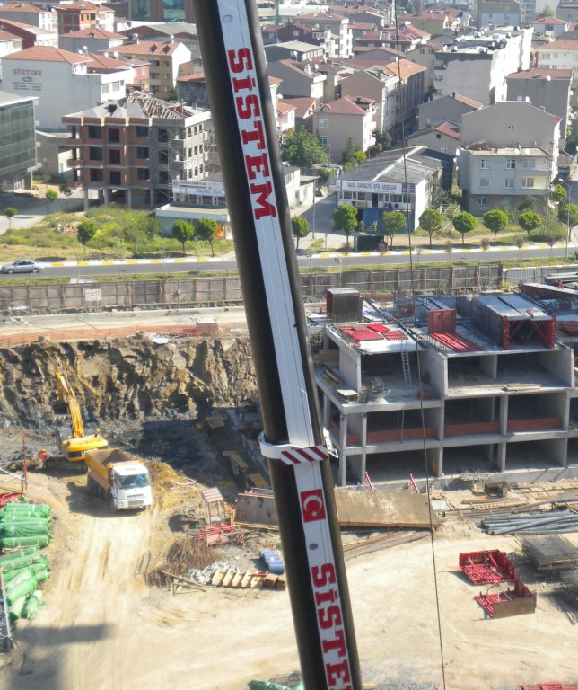
AQUACITY 2010

Slide 10

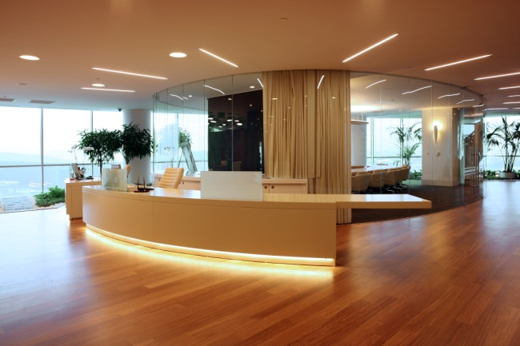
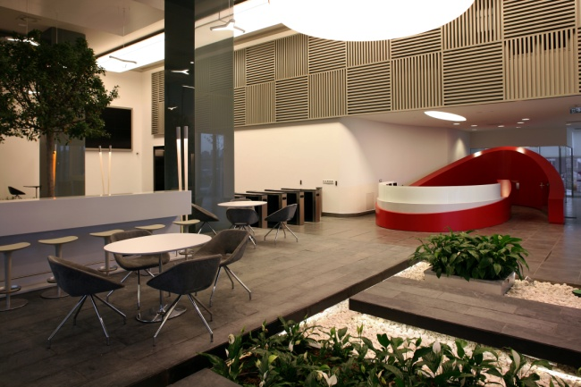
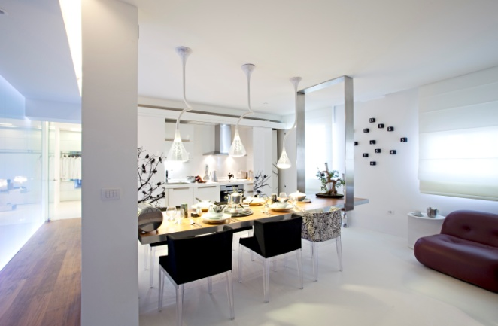
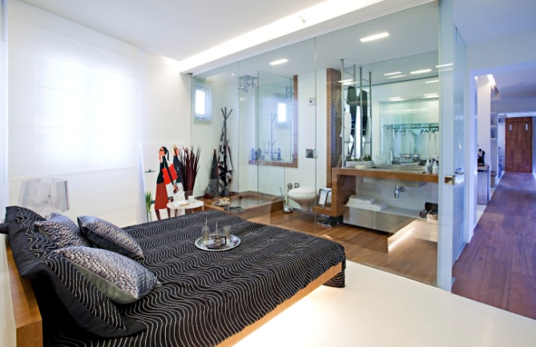
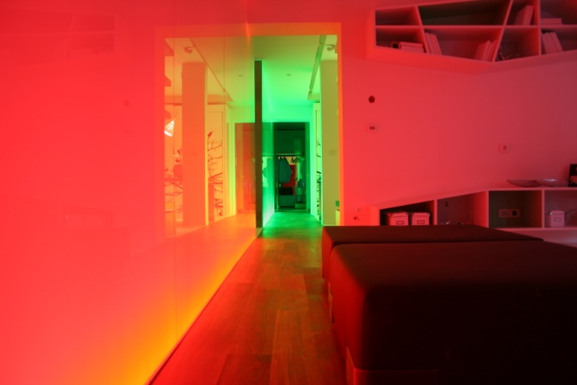
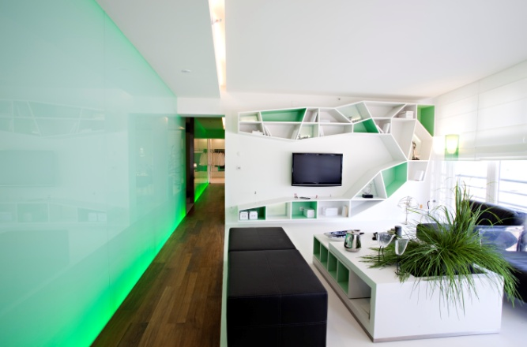
Tasarım

Slide 11
Biz ARKKON’ uz... Bizim gücümüz ve farkımız :
Şirket çekirdek kadromuzun ülkemiz ve dünyanın en seçkin eğitim kurumlarından edinmiş olduğu lisans ve lisansüstü akademik geçmişinden geliyor...
Ülkemiz koşullarını gayet iyi bilen ve aynı zamanda dünya insanı bakış açısına sahip formasyonumuzdan geliyor...
Geniş ufkumuzdan, araştırmacı kişiliğimizden geliyor...
Sadece yakın çevremiz ile sınırlı değil, uluslararası işlerdeki 20 yılı aşkın tecrübemizden geliyor...
Dünyada kabul görmüş üniversal standartlarda iş yapa yapa yoğrulmuş olmamızdan geliyor...
Sektörümüzün önemli firma ve şahısları ile artarak devam eden işbirliğimizden geliyor...
En modern teknolojileri takip etme ve ülkemizde öncü olarak uygulama hevesimizden geliyor...
Hep farklı, hep önde olmak iddiamızdan geliyor...
Daima olumlu anılmak ve kalıcı olmak hedefimizden geliyor...
Biz ARKKON’ uz...
Gelin, mutluluğunuzu beraber inşa edelim...
www.arkkon.com.tr

Slide 12

Facebook/Arkkon Yapı
Web : www.arkkon.com.tr
Mail: info@arkkon.com.tr

